Slide 1


Horizont Utazási Iroda
hálózati terv
KÉSZÍTETTE: BALTA GERGŐ, KOPÁCSI MÁTÉ, LÉMAN GERGŐ
2026. 05. 26.

Slide 2

Rólunk
Mi vagyunk a Subnet Squad, csapatunk hálózati infrastruktúrák tervezésére, kiépítésére és optimalizálására specializálódott. Fő célunk, hogy megbízható, skálázható és biztonságos hálózati megoldásokat biztosítsunk kis- és középvállalkozások számára. Munkánk során kiemelt figyelmet fordítunk a modern technológiák alkalmazására, a redundancia biztosítására, valamint a hálózatok hatékony és stabil működésére.
A hálózat megtervezése Packet Tracerben | Balta Gergő, Kopácsi Máté
A hálózat megépítése, felprogramozása, kábelezése | Balta Gergő, Kopácsi Máté, Léman Gergő
A DHCP/DNS (Windows) server telepítése és beállítása | Balta Gergő, Kopácsi Máté, Léman Gergő
A FileServer (Linux) telepítése és beállítása | Balta Gergő, Kopácsi Máté, Léman Gergő
A HomeRouter felprogramozása | Balta Gergő, Léman Gergő
További Windows szerver beállítások (AD, IIS, automatizát mentés) | Balta Gergő, Kopácsi Máté, Léman Gergő
Dokumentáció | Balta Gergő, Léman Gergő
Videókészítés | Balta Gergő, Kopácsi Máté, Léman Gergő
A csapatmunka

Slide 3
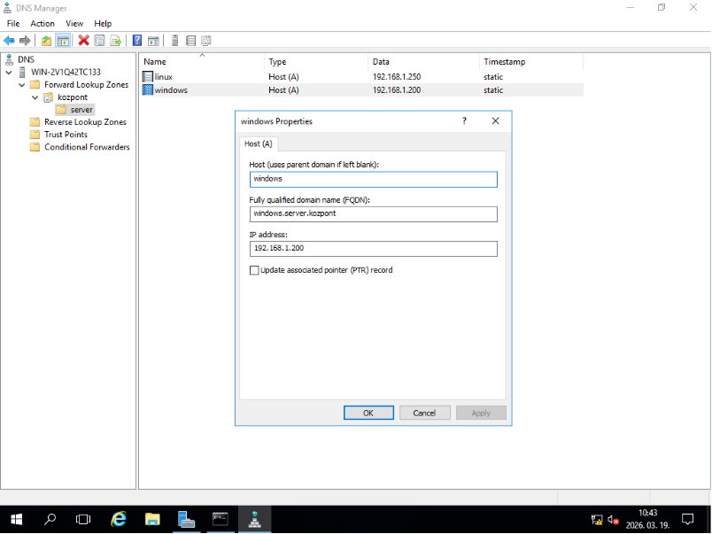
DNS szerver Windows szerver
Hosztnevek ↔ IP-címek feloldása
Egyszerűbb hálózati elérés (nem kell IP-t megjegyezni)
A rekordok:
windows.server.kozpont → 192.168.1.200 linux.server.kozpont → 192.168.1.250
A DNS szerver beállításai a Windows szerveren

Slide 4
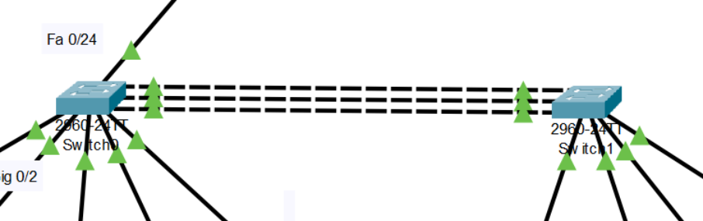
EtherChannel
Két switch között került kialakításra (.1-es háló)
Az Fa0/7, Fa0/8 és Fa0/9 portok összefogásával
Egyetlen logikai kapcsolatként működik
Növeli a sávszélességet
Javítja a hálózat rendelkezésre állását
Hibatűrőbb kapcsolat (ha egy link kiesik, a többi működik tovább)

Slide 5
További szolgáltatások Windows szerver
Automatizált mentés
Rendszeres biztonsági mentések készítése
automatikusan, az adatvesztés elkerülése és
gyors helyreállítás érdekében.

